Slide 1



Slide 2
02
Khám phá
chủ đề

Slide 3


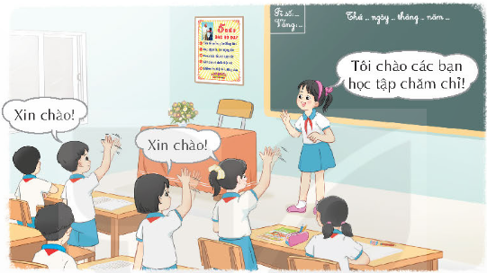


1- Chơi trò chơi “Xin chào”

Slide 4


Luật chơi:
- Chúng ta sẽ cần một bạn trong lớp đảm nhiệm vai trò làm quản trò. Quản trò sẽ nói lời chào kèm một đặc điểm đáng yêu của bạn
+ Ví dụ: Tôi chào các bạn có mái tóc xoăn/
Tôi chào các bạn hát hay
- Các bạn trong lớp nếu thấy mình có đặc điểm được bạn quản trò nhắc đến sẽ đứng dậy, vẫy tay và hô to: “Xin chào!”

Slide 5




Mỗi người đều có những đặc điểm riêng khiến chúng ta nhớ người đó lâu hơn.

Slide 6

2- Làm bông hoa “tự hào”
Đã bao giờ em cảm thấy tự hào về bản thân mình chưa?
Em cảm thấy tự hào điều gì ở bản thân mình?

Slide 7

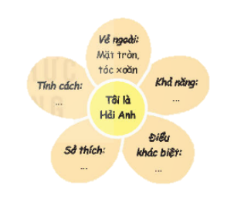
THỰC HÀNH THEO NHÓM
Hãy chuẩn bị một tấm bìa, kéo, bút chì và màu
Vẽ và cắt một bông hoa năm cánh theo mẫu
Viết những đặc điểm của bản thân vào cánh hoa, tên mình vào nhụy hoa

Slide 8


Hãy chia sẻ bông hoa của mình với các bạn trong nhóm
Giải thích với bạn lí do em tự hào về những đặc điểm ấy
GÓC CHIA SẺ

Slide 9

KẾT LUẬN
Mỗi người chúng ta đều có những đặc điểm riêng. Chúng ta nên thường xuyên tự đánh giá, nhận biết đặc điểm đó để phát huy.

Slide 10
03
Vận dụng

Slide 11

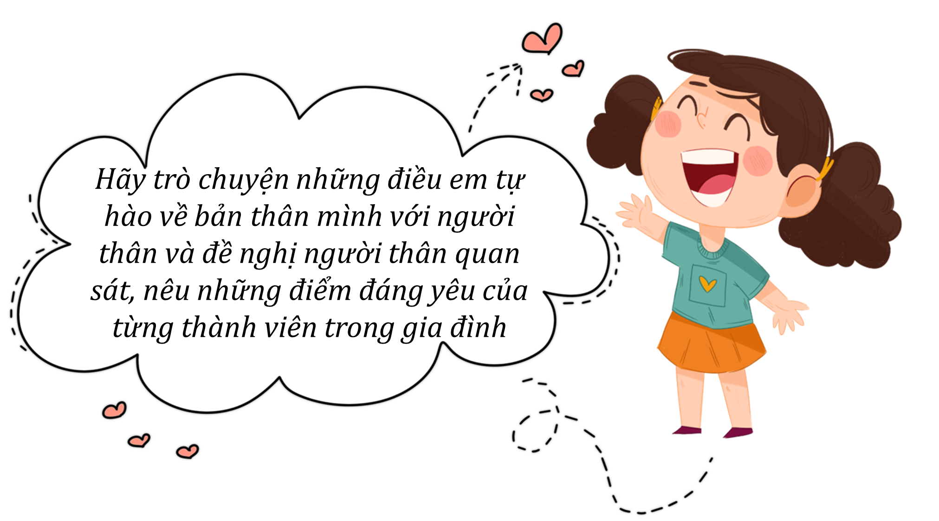
CAM KẾT HÀNH ĐỘNG

